Slide 1
第4章 相似三角形
4.5 相似三角形的性质及其应用
第1课时 相似三角形的性质
1
2
3
4
5
学习目标
课时导入
感悟新知
随堂检测
课堂小结

Slide 2
1．理解相似三角形中任何对应线段的比都等于相似比.
2．能运用相似三角形的性质解决简单问题.
3．了解三角形重心的概念和重心分每一条中线成1∶2的两条线段的性质.

Slide 3
已知： ∆ABC∽∆A’B’C’，根据相似的定义，我们有哪些结论？
A
A′
B′
C′
B
C
从对应边上看： __________________
从对应角上看：____________________
两个三角形相似，除了对应边成比例、
对应角相等之外，我们还可以得到哪些结论？

Slide 4
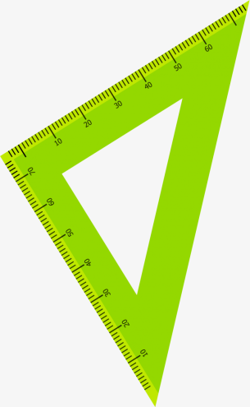
在10倍的放大镜下看到的三角形与原三角形相比，三角形的边长、角、周长、面积这些量中，被放大了多少倍？
学习完本课时内容，我们就能回答这个问题.

Slide 5
知识点
1
相似三角形对应线段的性质
△ABC∽△A′B′C′,相似比为k，
AD、A′D′分别为BC、B′C′边上的高，那么AD、 A′D′之间有什么关系？ 为什么？
由此可以得出结论：
相似三角形对应高的比等于相似比

Slide 6
变化一：如果把对应的高改为对应边上的中线？
变化二：如果把对应的高改为对应角的角平分线？

Slide 7
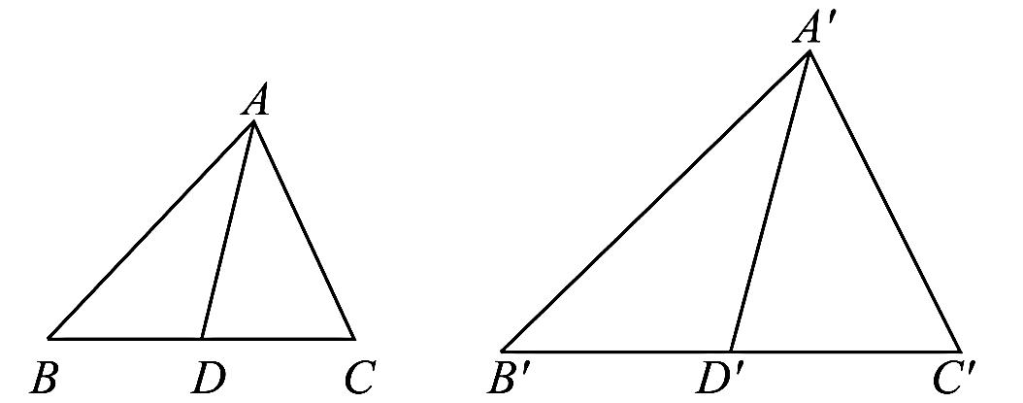
已知△ABC∽△A′B′C′，相似比为$\frac{BC}{B^{′}C^{′}}=\frac{2}{3}$，AD，A′D′分别是△ABC与△A′B′C′的一条中线.
求AD与A′D′的比.
例1

Slide 8
解：如图. ∵$△ABC∽△A^{′}B^{′}C^{′}$，
∴$∠B=∠B^{′}，\frac{AB}{A^{′}B^{′}}=\frac{BC}{B^{′}C^{′}}=\frac{2}{3}$.
∵AD，A′D′分别是△ABC与△A′B′C′中BC，
B′C′边上的中线，∴$\frac{AB}{A^{′}B^{′}}=\frac{2BD}{2B^{′}D^{′}}=\frac{BD}{B^{′}D^{′}}$.
又∵∠B=∠B′，
∴△ABD∽△A′B′D′，∴$\frac{AD}{A^{′}D^{′}}=\frac{AB}{A^{′}B^{′}}=\frac{2}{3}$.

Slide 9
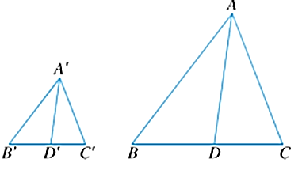
如图，△A′B′C′∽△ABC，相似比为$\frac{B′C′}{BC}=k$.
求这两个三角形的角平分线A′D′与AD的比.
例2

Slide 10
解：∵△A′B′C′∽△ABC，
∴∠B′=∠B，∠B′A′C′=∠BAC.
∵A′D′，AD分别是△A′B′C′与△ABC的角平分线，
∴∠B′A′D′=$\frac{1}{2}∠B′A′C′$，∠BAD=$\frac{1}{2}∠BAC$，
∴∠B′A′D′=∠BAD，
∴△A′B′D′∽△ABD(有两个角对应相等的两个三角形相似)，∴$\frac{A′D′}{AD}=\frac{A′B′}{AB}=\frac{B′C′}{BC}=k$.

Slide 11
根据相似三角形的定义，我们可得到相似三角形的两个基本性质：
相似三角形的对应角相等，对应边成比例.
相似三角形对应高的比等于相似比，
相似三角形对应中线的比等于相似比，
相似三角形对应角平分线的比等于相似比。

Slide 12
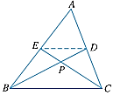
例3
已知：如图，BD，CE是△ABC的两条中线，
P是它们的交点.
求证：$\frac{DP}{BP}=\frac{EP}{CP}=\frac{1}{2}$.

Slide 13
证明：如图，连结DE.
∵BD，CE是△ABC的两条中线，
∴DE $\frac{1}{2}$BC.
∴∠EDB=∠DBC，∠DEC=∠ECB，
∴△DEP∽△BCP.
∴$\frac{DP}{BP}=\frac{EP}{CP}=\frac{DE}{BC}=\frac{1}{2}$.

Slide 14
总结
例2中，如果再作BC边上的中线，
这条中线与AC边上的中线BD的交点也必定分BD成1∶2的两条线段，
也就是点P.
这就证明了三角形的三条中线相交于一点.

Slide 15
知识点
2
三角形的重心及其性质
A
重心
F
E
O
B
C
D
三角形三条中线的交点叫做三角形的重心.
三角形的重心分每一条中线成1：2的两条线段.

Slide 16
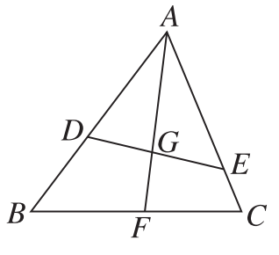
例4
如图，在△ABC中，D，E分别是AB，AC上的点，∠ADE＝∠C，AF平分∠BAC交DE于点G，交BC于点F.
若点G是△ABC的重心，AE＝6，求AB的长．
解：∵AF平分∠BAC，∴∠DAG=∠CAF，
∵∠ADG＝∠C，∴△ADG∽△ACF.

Slide 18
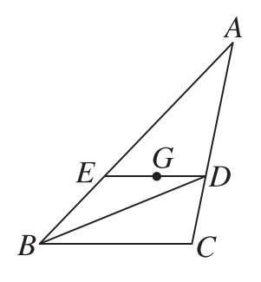
如图，BD是△ABC的角平分线，DE∥BC交AB于点E，若△ABC的重心G在DE上，则AB ∶BC＝( )
A．3∶2
B．7∶4
C．2∶1
D．8∶5
例5
C

Slide 19
【分析】
H

Slide 20
【分析】
H

Slide 21
在10倍的放大镜下看到的三角形与原三角形相比，三角形的边长，周长，面积，角，哪些放大为10倍?
答：三角形的边长放大为10倍.
三角形的角大小不变.
三角形的周长、面积放大为多少倍？

Slide 22
1．
如果两个相似三角形的相似比是1∶4，那么它们的对应角平分线之比是( )
A．1∶4
B．1∶8
C．1∶16
D．1∶2
A

Slide 23
2．
两个相似三角形对应高之比为3∶1，则它们对应角平分线之比为( )
A．1∶3
B．3∶1
C．1∶4
D．1∶8
B

Slide 24
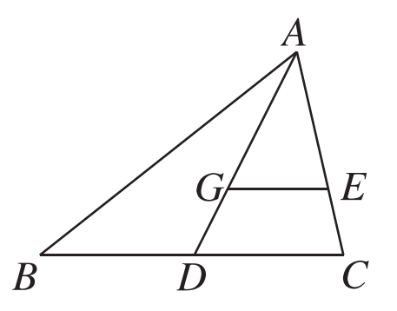
3．
【2023·温州瑞安市三模】如图，点G是△ABC的重心，AG的延长线交BC于点D，过点G作GE∥BC交AC于点E，如果BC＝12，那么线段GE的长为________．
4

Slide 25
相似三角形的性质
相似三角形的基本性质
相似三角形对应线段的比
重心的概念及性质
三角形相似的性质（1）

